Slide 1
flex 정리

Slide 2
flex에 들어가기 전에 알아두면 좋은 용어
axis : 축을 의미함.

Slide 3
flex 왜 쓰는가?
기본적으로 웹페이지에서 block 단위의 요소들은 일렬로 배치하기가 쉽지 않다.
그래서 data-table/cell방식을 이용해서 table 형태로 모형을 만들고 그 안에 내용물을 채워넣거나
각 요소들을 float한다음에 다음 요소들이 float에 영행을 받지 않도록 clear하는 방식이 있다.

Slide 4
flex 6개 속성
flex-direction
flex-wrap
flex-flow
justify-content
align-items
align-content

Slide 5
flex-direction
flex-direction은 기본적으로 4개의 속성을 가질 수 있다.
row
column
row-reverse
column-reverse

Slide 6
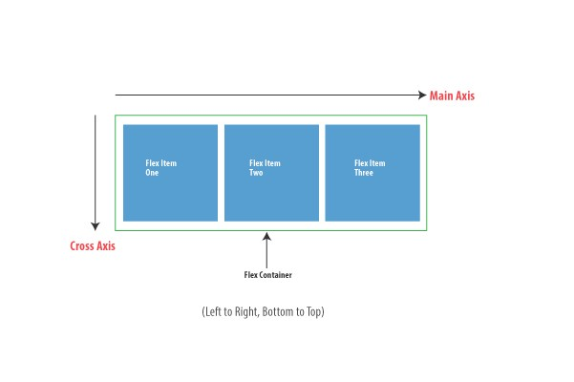
flex-direction
기본적으로 flex는 Main Axis(주축)과 Cross Axis(교차축)으로 이루어져 있다.

Slide 7
flex-direction
기본적으로 flex-direction 속성은 행으로 설정되고 주축을 따라 아이템을 정렬한다.
즉, 우리가 책보는 것처럼 요소가 정렬된다고 생각하면 된다.
글의 흐름의 좌→우로 흘러가고 한 줄이 한페이지를 넘치면 다음줄에 이어지듯이 말이다.

Slide 8
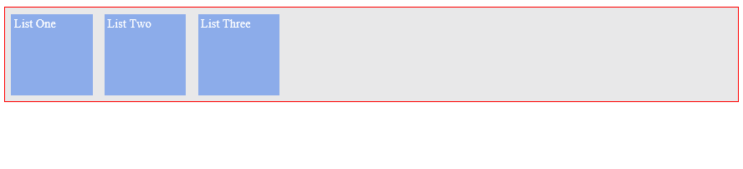
flex-direction
row는 위와 같이 정렬된다.
그냥 아무것도 설정 안하면 row가 기본값이라 생각해도 무방할 것 같다.

Slide 9
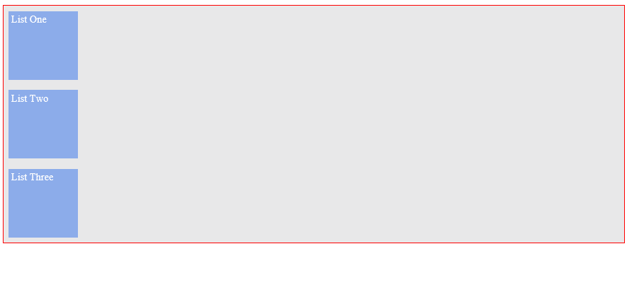
flex-direction
column은 위와 같이 정렬된다. 즉 기존의 block단위들 요소들 정렬 될 때처럼 정렬된다고 보면 된다.

Slide 10
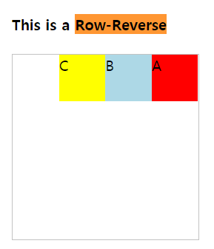
flex-direction
row-reverse은 요소들간의 순서가 바뀔 뿐만 아니라 우측으로 정렬된다.
float속성의 right를 지정했을 때와 동일한 효과를 보여준다.

Slide 11
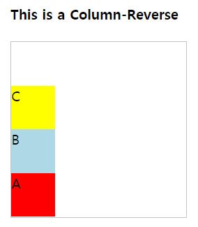
flex-direction
column-reverse은 아래에서 위로 요소들이 정렬되며
가장 하단을 기준으로 정렬되는 것을 확인할 수 있다.

Slide 12
flex-direction
column-reverse은 아래에서 위로 요소들이 정렬되며
가장 하단을 기준으로 정렬되는 것을 확인할 수 있다.

Slide 13
flex-wrap
wrap
no-wrap
wrap-reverse
기본값은 no-wrap으로 보여진다.

Slide 14
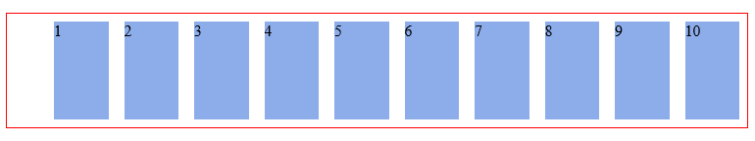
flex-wrap
기본값인 no-wrap부터 알아보자
요소가 추가되면 한 줄에 표현하기 위해 요소의 넓이를 강제로 줄인다.

Slide 15
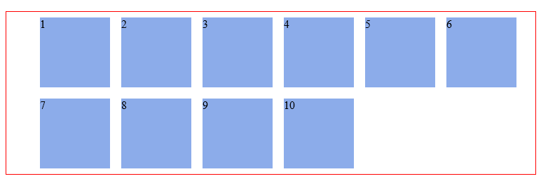
flex-wrap
no-wrap이 요소를 감싸지 않고 구겨 넣는다면,
wrap은 이런 요소를 감싸면서 넘치는 요소는 다음줄로 넘기는 값이다.

Slide 16
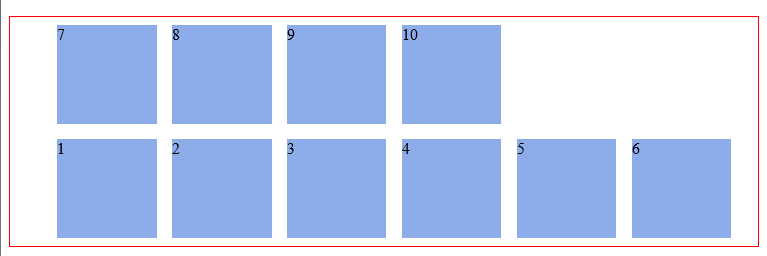
flex-wrap
reverse-wrap은 행을 컨텐츠 순서는 바꾸지 않고 한 줄이 꽉 찰 때 넘치는 것을
위로 쌓아간다.

Slide 17
flex-wrap
reverse-wrap은 행을 컨텐츠 순서는 바꾸지 않고 한 줄이 꽉 찰 때 넘치는 것을
위로 쌓아간다.

Slide 18
flex-flow
flex-flow = flex-direction + flow-wrap
flex-flow는
flex-direction + flow-wrap한 속성이다.

Slide 19
flex-flow
flex-flow : row wrap
위의 예제를 보면
row는 flex-direction 속성
wrap은 flex-wrap 속성이다.

Slide 20
justify-content
justify-content는 5가지 값을 갖는다.
flex-start
flex-end
center
space-between
space-around

Slide 21
justify-content
justify-content는 text-align을 떠올릴 수 있다.
(사실 같은 개념으로 동작하는지는 잘 모르겠다.)
어찌되었든 justify-content 속성은 주축(main axis)에서
flex-item을 배치하는 방법을 정의한다.

Slide 22
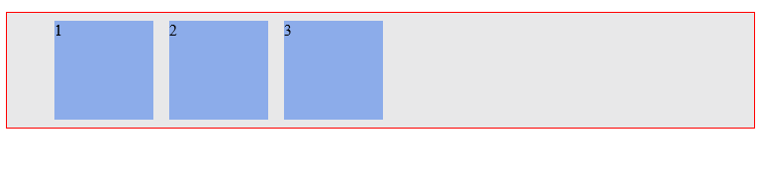
justify-content
flex-start는 flex-items를 주축(main axis)의 시작 부분으로 그룹화한다.

Slide 23
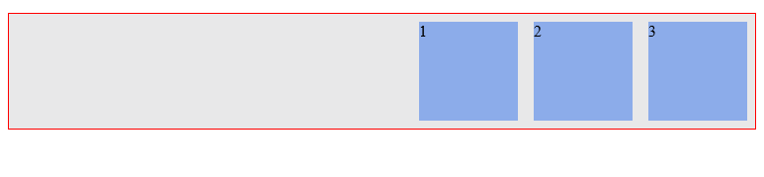
justify-content
flex-end는 flex-items를 주축(main axis)의 끝 부분으로 그룹화한다.

Slide 24
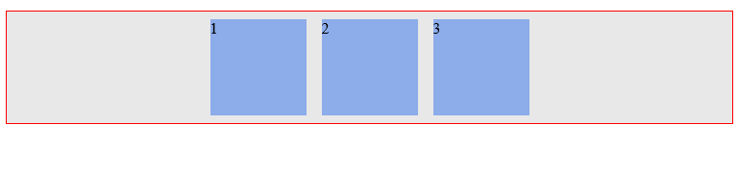
justify-content
center는 flex-items를 주축(main axis)의 중앙 부분으로 그룹화한다.

Slide 25
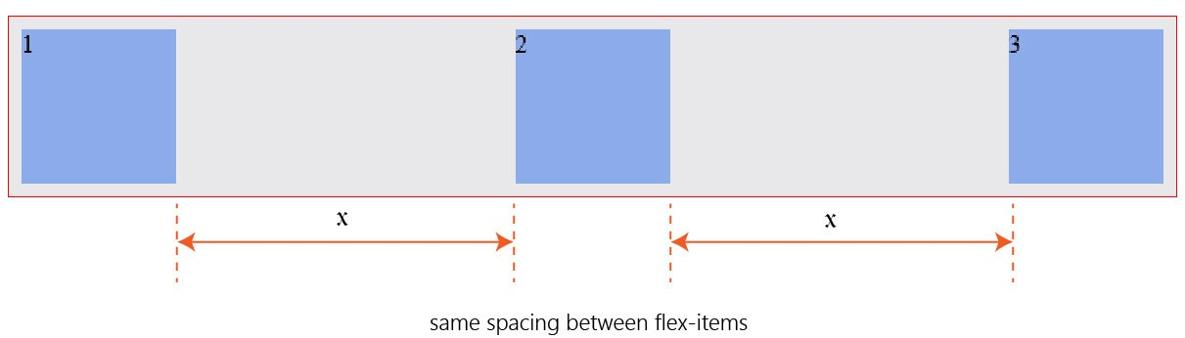
justify-content
space-between는 flex-items간에 동일한 간격을 유지한다.

Slide 26
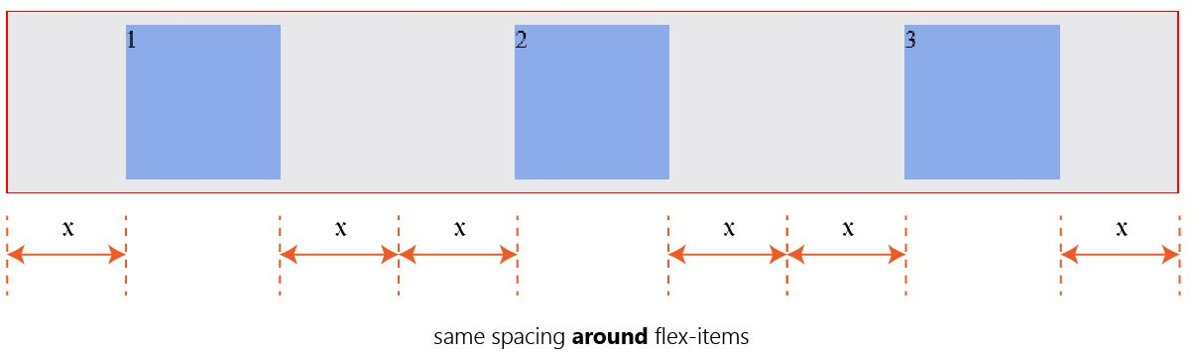
justify-content
space-around는 flex-items 주위에 동일한 간격을 유지한다.

Slide 27
justify-content
space-around는 flex-items 주위에 동일한 간격을 유지한다.

Slide 28
align-items
justify-content가 주축(main axis)에서 flex-item을 배치하는 방법이었다면,
align-items는 교차축(cross axis)에서 배치를 하는 방법이다.

Slide 29
align-items
align-items는 5가지 값을 갖는다.
flex-start
flex-end
center
stretch
baseline
기본값은 stretch 이다.

Slide 30
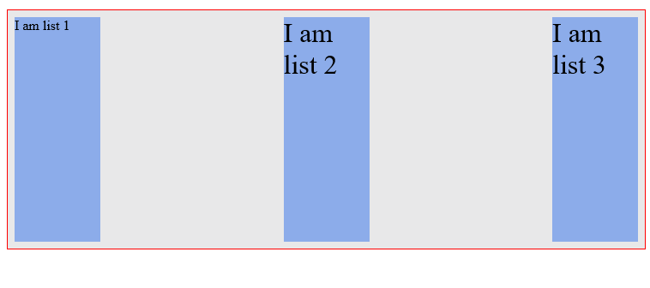
align-items
stretch는 flex-item이 플렉스 컨테이너의 전체 높이를 채울 수 있도록
플렉스 아이템을 늘린다(stretch)

Slide 31
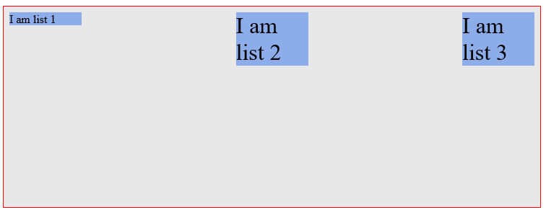
align-items
flex-start는 justify-content에서도 나오는 값이다.
교차축의 시작 부분에 그룹화 한다.

Slide 32
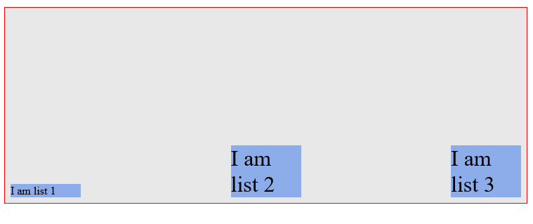
align-items
flex-end는 justify-content에서도 나오는 값이다.
교차축의 끝 부분에 그룹화 한다.

Slide 33
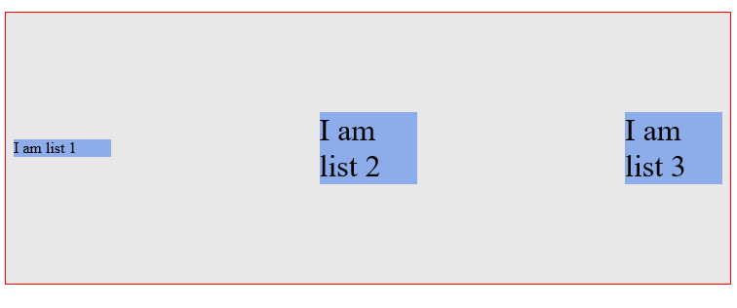
align-items
center는 justify-content에서도 나오는 값이다.
교차축의 중앙 부분에 그룹화 한다.

Slide 34
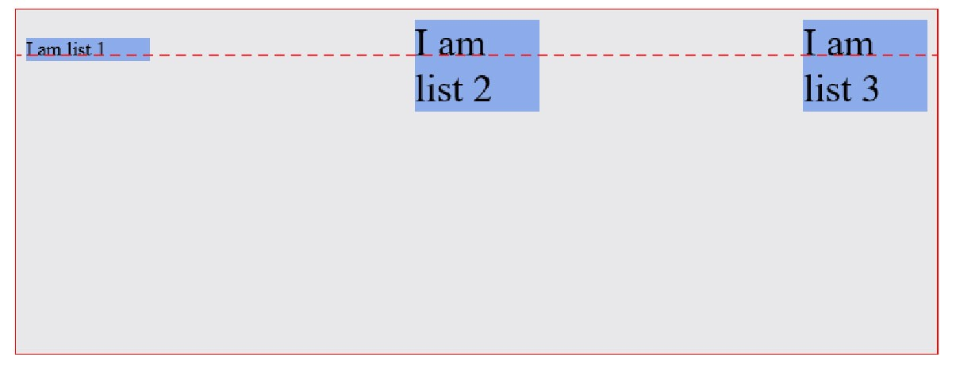
align-items
가장 이해가 어려웠던 baseline이다.
각 요소의 첫번째 라인 폰트 밑부분끼리 정렬시키는 구조인 것 같다.

Slide 35
align-content
flex-wrap 속성에서 wrap 값을 부여했을 때 의미가 있는 속성이다.
즉, multi-line flex container 에서 의미가 있는 함수일 것이다.
align-items와 마찬가지로 기본값은 stretch 이다.

Slide 36
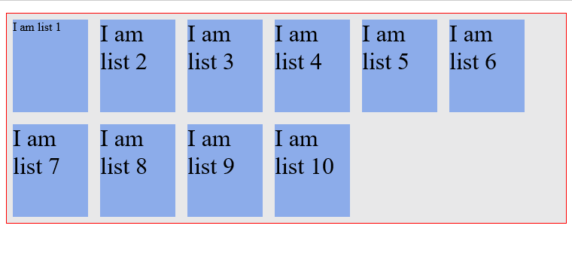
align-content
기본값은 stretch 이다.
교차축(cross axis)을 따라 사용 공간에 맞게 늘어난다.

Slide 37
align-content
flex-start는 교차축의 시작 부분에 정렬한다.

Slide 38
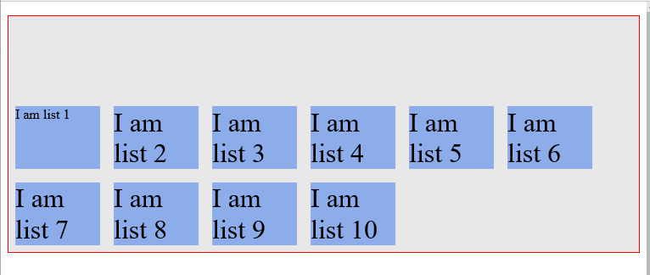
align-content
flex-end는 교차축의 끝 부분에 정렬한다.

Slide 39
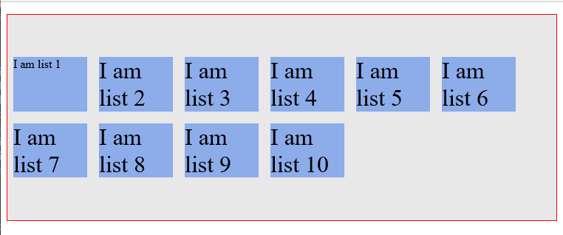
align-content
center는 교차축의 중앙 부분에 정렬한다.

